Slide 1

اختبار الفصل
أ.أحـمـد الأحـمـدي @ahmad9963

Slide 2
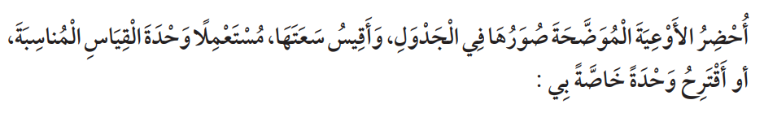
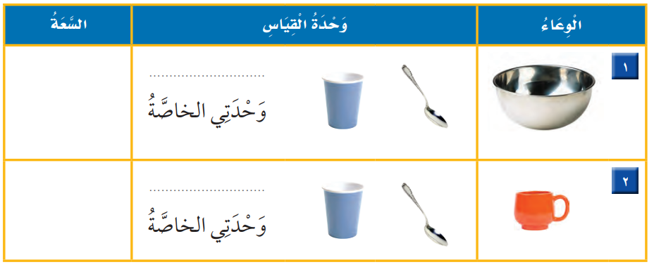
أ.أحـمـد الأحـمـدي @ahmad9963

Slide 3
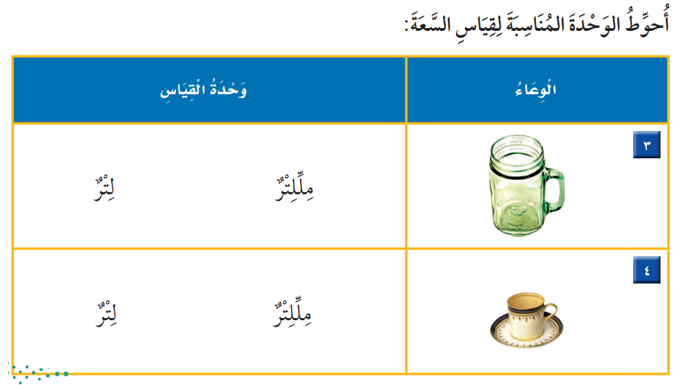

Slide 4
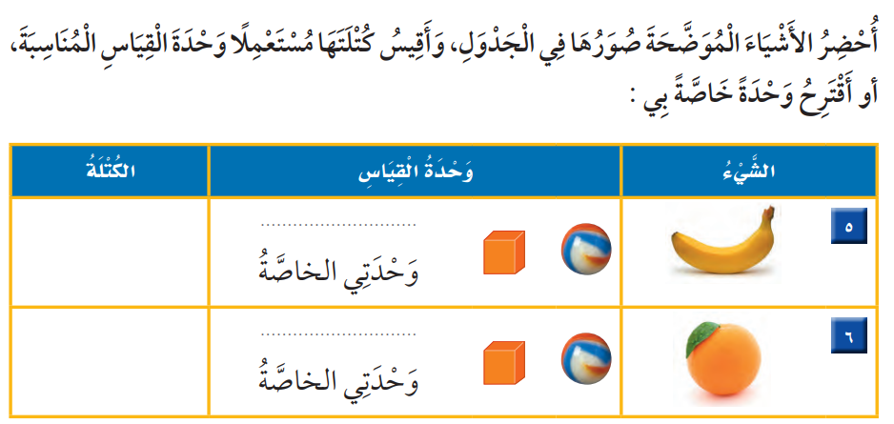

Slide 5
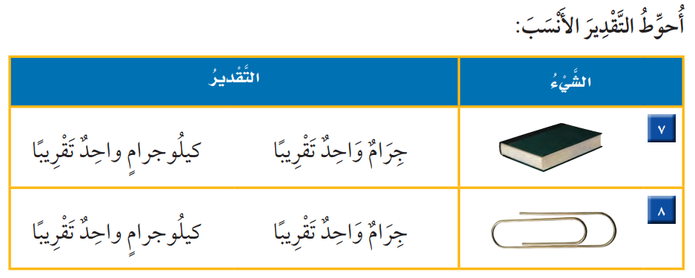
أ.أحـمـد الأحـمـدي @ahmad9963

Slide 6

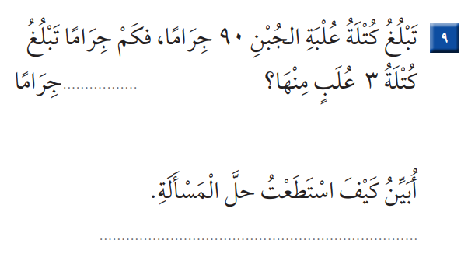
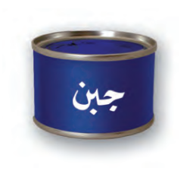
أ.أحـمـد الأحـمـدي @ahmad9963

